Slide 1
Ringmajandus: määratlus ja eelised
Märksõnad: "Koolitus": ringmajandus, lineaarne majandus, jätkusuutlikkus
Foto: Pexels:
https://www.pexels.com/it-it/foto/foto-panoramica-della-foresta-con-la-luce-solare-1757363/
Euroopa Komisjoni toetus käesoleva väljaande koostamisele ei tähenda selle sisu heakskiitmist, kuna see kajastab üksnes autorite seisukohti, ning komisjon ei vastuta selles sisalduva teabe võimaliku kasutamise eest.

Slide 2
Õpiväljundid
Lugege, mis on ringmajandus ja millised on selle eelised.
Mõista ja analüüsida erinevust lineaarse ja ringmajandusmudeli vahel.
mõista CE mõju ja tagajärgi "glokaalsel" (kohalikul + globaalsel) tasandil.
mõista, millised on praegused takistused CE-le ja kuidas neid ületada.

Slide 3
Käsitletavad rohelised oskused
Edasi mõtlev
Analüütilised oskused
Reostuse vältimine
Ökodisain

Slide 4
Sissejuhatus
Kliimamuutused, globaalne soojenemine ning vee, õhu ja pinnase saastumine annavad meile selge signaali: meie praegune majandusmudel ei ole Maa jaoks jätkusuutlik. Kliimamuutus ohustab taime-, looma- ja inimelu sellisena, nagu me seda seni tundsime. Seepärast on eksperdid hakanud otsima alternatiivseid majandusmudeleid, mis on sotsiaalsest, keskkonnaalasest ja majanduslikust seisukohast jätkusuutlikumad.
Euroopa Liit (EL) ja Ühinenud Rahvaste Organisatsioon (ONU) koos paljude teistega propageerivad majandussüsteemi, mis on mõeldud iseenda taastamiseks ja mida nimetatakse ringmajanduseks (Circular Economy - CE).

Slide 5
Sissejuhatus
ELi peamised sammud ringmajanduse rakendamise suunas:
2015 → Esimene ringmajanduse tegevuskava
https://environment.ec.europa.eu/topics/circular-economy/first-circular-economy-action-plan_en
2019 → Euroopa roheline kokkulepe
https://eur-lex.europa.eu/legal-content/EN/TXT/?uri=COM%3A2019%3A640%3AFIN
2020 → Uus ringmajanduse tegevuskava
https://environment.ec.europa.eu/strategy/circular-economy-action-plan_en

Slide 6
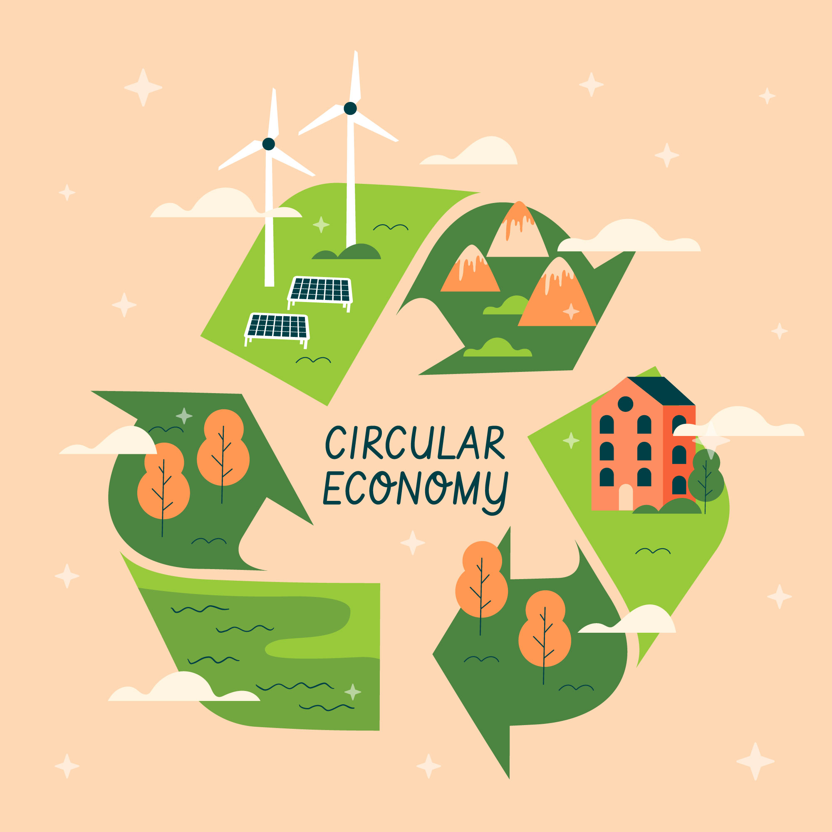
Teema 1: ÜMBRUSMAJANDUSE MÄÄRATLUS JA ETTEVÄÄRSUSED
Euroopa Liit määratleb ringmajandust kui
"tootmis- ja tarbimismudel, mis hõlmab olemasolevate materjalide ja toodete jagamist, rentimist, korduvkasutamist, parandamist, uuendamist ja ringlussevõttu nii kaua kui võimalik."
https://www.europarl.europa.eu/news/en/headlines/economy/20151201STO05603/circular-economy-definition-importance-and-benefits
Foto: Freepik:
https://www.freepik.com/free-vector/hand-drawn-flat-design-circular-economy-infographic_21665359.htm?query=circular%20economy

Slide 7
Teema 1: ÜMBRUSMAJANDUSE MÄÄRATLUS JA ETTEVÄÄRSUSED
Selle majandusmudeli peamine eesmärk on pikendada esemete eluiga nii palju kui võimalik, nii et toodetakse vähem ja visatakse vähem ära.
Ellen MacArthuri fondi, kes on üks selle mudeli peamisi toetajaid, sõnul põhineb CE kolmel peamisel põhimõttel, mille aluseks on tootedisain:
Jäätmete ja reostuse kõrvaldamine;
Taastage loodus;
Jätkuvalt kasutada kaupu või materjale kas nende põhifunktsiooni täitmiseks või toorainena.

Slide 8
Teema 1: ÜMBRUSMAJANDUSE MÄÄRATLUS JA ETTEVÕTUD
Erinevus "ringlussevõtu" ja CE:
Ringlussevõtt on midagi, mis toimub eseme eluea lõpus.
VS
CE mõjutab objekti kogu elutsüklit alates selle kavandamise ja projekteerimise hetkest.

Slide 9
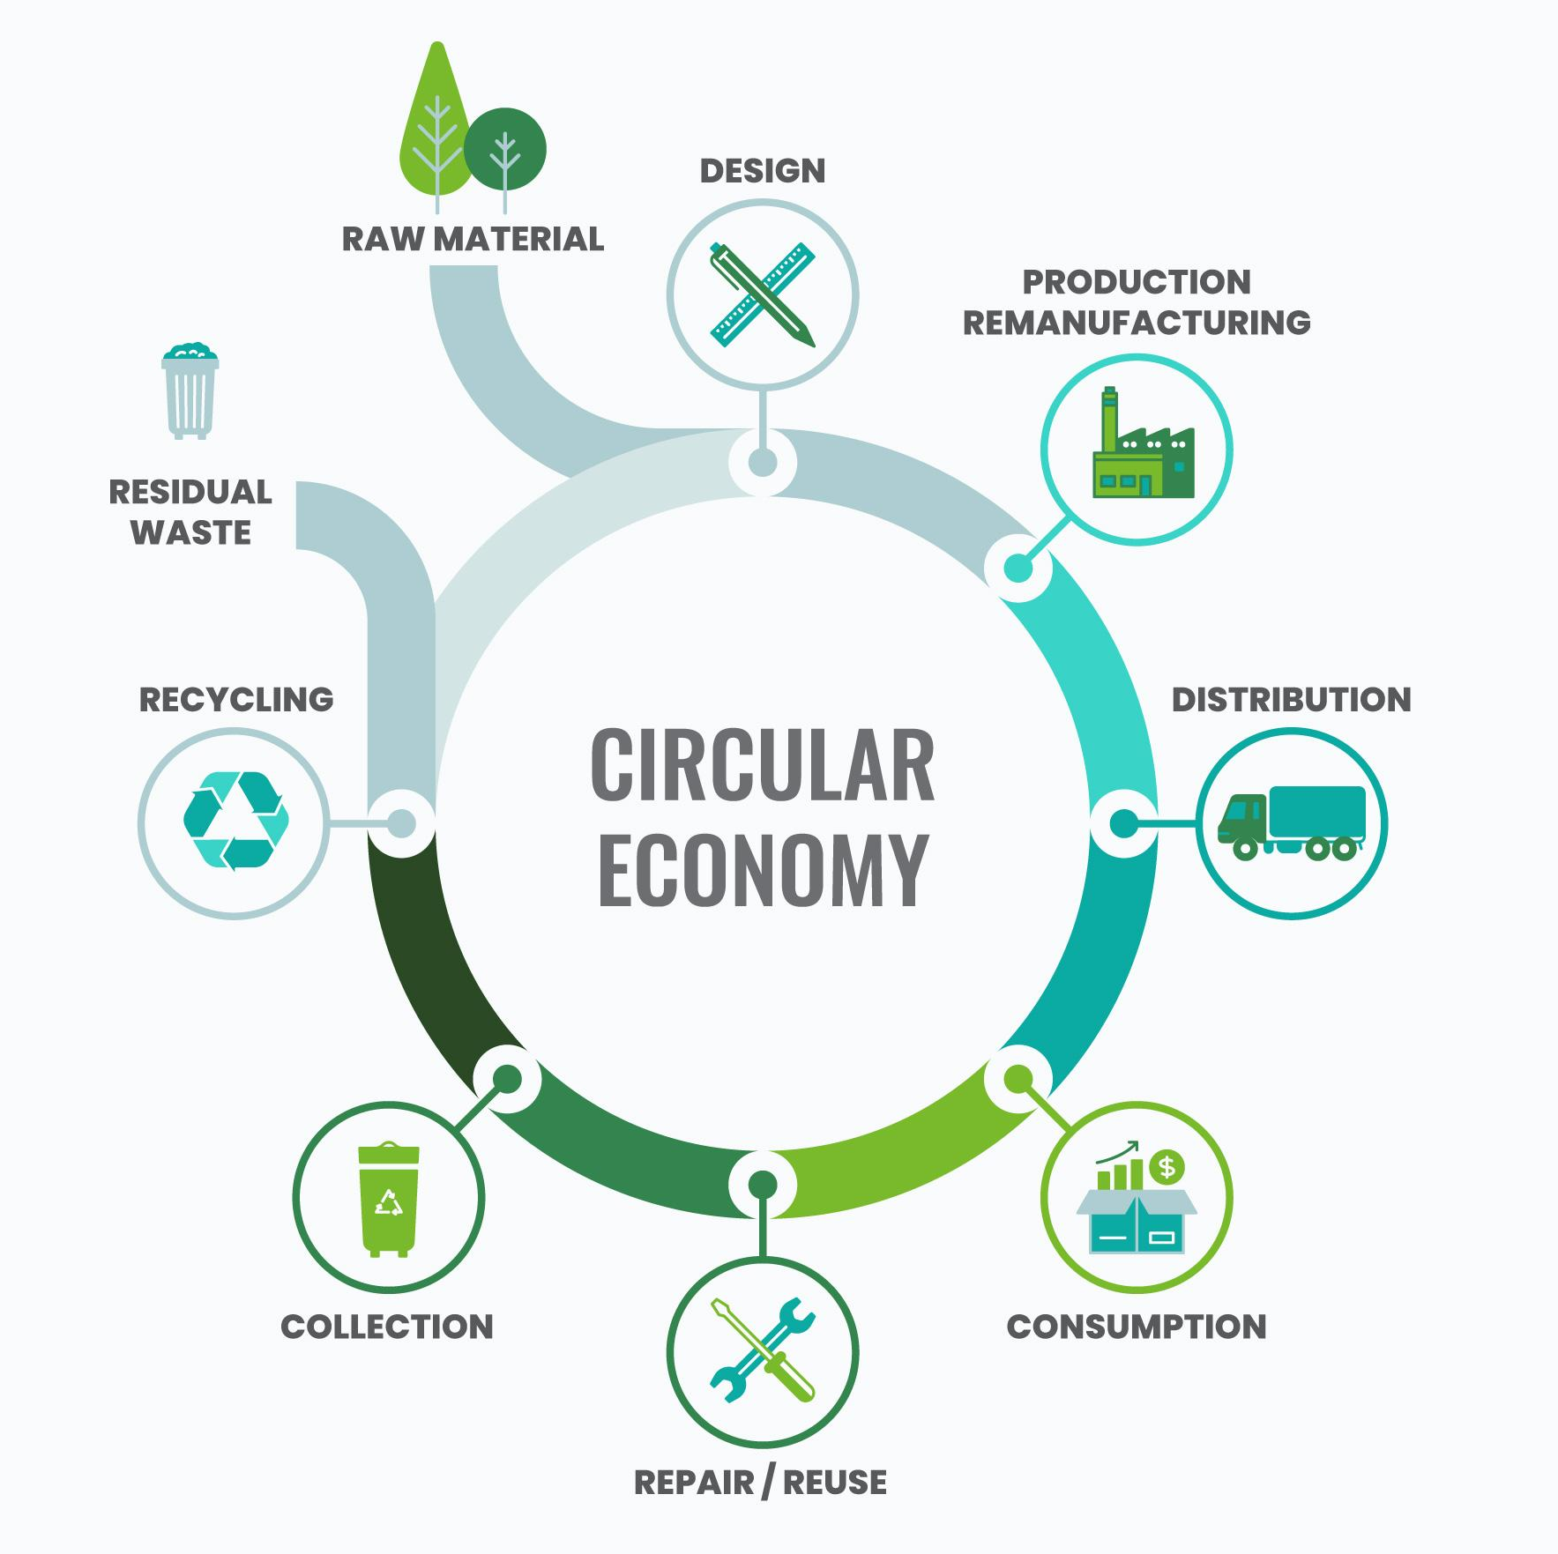
Teema 1: ÜMBRUSMAJANDUSE MÄÄRATLUS JA ETTEVÄÄRSUSED
/ REFURBISH
CE koosneb mitmest etapist, mille eesmärk on pikendada esemete eluiga ja kõrvaldada kaupade "kavandatud vananemine".
Koos siin nimetatutega võib mainida ka CE peamisi "faase":
Ümberehitus
UPCYCLING /
Ümbertöötlemine / ümbertöötlemine
Foto: Freepik:
https://www.freepik.com/free-vector/flat-design-circular-economy-infographic_21095200.htm#query=circular%20economy&position=12&from_view=search

Slide 10
Teema 1: Mõisted
Taaskasutamine - "seisneb selles, et midagi kasutatakse uuesti", kas selle algsel eesmärgil või uuel eesmärgil. https://dictionary.cambridge.org/dictionary/english/reuse
Repair - "midagi, mis on kahjustatud, katki või ei tööta korralikult, uuesti heasse seisukorda viia või uuesti tööle panna." https://dictionary.cambridge.org/dictionary/english/repair
Refurbish - "Refurbishing on vana või kasutuselt kõrvaldatud toote taastamine ja ajakohastamine, et see täidaks oma algset funktsiooni." https://www.lombardodier.com/contents/corporate-news/responsible-capital/2020/september/the-10-steps-to-a-circular-econo.html.
Ümbertöötlemine - see seisneb kasutuselt kõrvaldatud toote osade ümbertöötamises ja taaskasutamises uue toote valmistamiseks. https://www.retrace-itn.eu/2019/07/15/the-6-res-of-the-circular-economy-reduce-reuse-repair-remanufacture-recycle-and-recover/

Slide 11
Teema 1: Mõisted
Ümberkasutus - "Ümberkasutusprotsess hõlmab toote kasutamist teise eesmärgi saavutamiseks."
https://www.paulsrubbish.com.au/difference-recycling-upcycling-repurposing/#:~:text=Repurposing%20is%20similar%20to%20upcycling,different%20'purpose'%20hence%20repurposing
Upcycling - "(...) Upcycling on toote täiustamise protsess. Eseme funktsionaalsus on endiselt sama, kuid see näeb välja ja toimib palju paremini kui varem." https://www.paulsrubbish.com.au/difference-recycling-upcycling-repurposing/#:~:text=Repurposing%20is%20similar%20to%20upcycling,different%20'purpose'%20hence%20repurposing
Taaskasutus - "Taaskasutusprotsess hõlmab toote purustamist (tavaliselt sulatamist) põhitooraineks (plastik, klaas, metall jne.) ja seejärel vormimist uuteks toodeteks." https://www.paulsrubbish.com.au/difference-recycling-upcycling-repurposing/#:~:text=Repurposing%20is%20similar%20to%20upcycling,different%20'purpose'%20hence%20repurposing
Ümberkasutus ja ümbertöötlemine on väga sarnased mõisted, kuid kui esimene käsitleb eseme kasutamist täiesti uuel eesmärgil, siis teine käsitleb selle toote täiustatud versiooni kasutamist sama funktsiooni täitmiseks.

Slide 12
Teema 1: ÜMBRUSMAJANDUSE MÄÄRATLUS JA ETTEVÄÄRSUSED
Kõiki neid tegevusi saab teha makrotasandil, riikide ja ettevõtete poolt, aga ka mikrotasandil, igaühe poolt meie igapäevaelus.
Küsimused mõtisklemiseks
Milliseid asju, mida tavaliselt ära viskate, saaksite uuesti kasutada/parandada/ümberehitada? Püüdke välja mõelda loomingulisi viise, kuidas seda teha.
Mida võiks teie kool teha, et vähendada energia-, materjali- jne. raiskamist?

Slide 13
Teema 1: ÜMBRUSMAJANDUSE MÄÄRATLUS JA ETTEVÄÄRSUSED
CE eelised:
keskkonna tasandil: CO2-heite, saastetaseme, prügilate ja jäätmete vähendamine; üleminek taastuvenergia ja -materjalide kasutamisele.
majanduslikul tasandil: arvukad uuringud on näidanud, et ettevõtted saaksid märkimisväärset kokkuhoidu, kui nad suudaksid "teha rohkem, kuid vähemaga".
sotsiaalsel tasandil: kuna "roheliste" töökohtade arv kasvab (nt ELi hinnangul tekib 2030. aastaks 178 000 uut töökohta ainult jäätmekäitluse valdkonnas). EÜ, vähendades toorainehindu, annaks ka lõpptarbijale märkimisväärset kokkuhoidu ning avaldaks keskpikas ja pikas perspektiivis soodsat mõju tervisele, leevendades kliimamuutuste ja saaste kahjulikke mõjusid.
Küsimused mõtisklemiseks
Kas te oskate mõelda CE muudele eelistele?

Slide 14
Teema 1: ÜMBRUSMAJANDUSE MÄÄRATLUS JA ETTEVÕTUD
Mida tähendab "upcycling"?
see seisneb selles, et midagi kasutatakse uuesti, kas selle algsel eesmärgil või uutel eesmärkidel;
see seisneb kasutuselt kõrvaldatud toote osade ümbertöötamises ja taaskasutamises, et toota uus, sama funktsiooniga toode;
see seisneb kasutuselt kõrvaldatud toote võtmises ja selle kasutamises uuel eesmärgil.
Milliseid meetmeid näeb EÜ ette, et pikendada objekti kasutusiga?
Taaskasutamine, remont, taastamine, ümbertöötlemine, ümbertöötlemine / ümbertöötlemine, ringlussevõtt;
Ümbertöötlemine ja ringlussevõtt;
Taaskasutamine, ümbertöötlemine, taastootmine, ümbertöötlemine, taaskasutamine, raiskamine, ringlussevõtt.
Notes:
Õigeid vastuseid leiate selle PPTga seotud lühikese õppetüki mallist.

Slide 15
Teema 1: kasulikud lingid
ELi ringmajanduse määratlus: https://www.europarl.europa.eu/news/en/headlines/economy/20151201STO05603/circular-economy-definition-importance-and-benefits
Ellen MacArthuri fondi definitsioon ringmajanduse kohta ja selle peamised omadused: https://ellenmacarthurfoundation.org/topics/circular-economy-introduction/overview.
Lisateave taaskasutamise, parandamise, taastamise, ümbertöötlemise, ümbertöötlemise, ringlussevõtu mõistete kohta: https://www.lombardodier.com/contents/corporate-news/responsible-capital/2020/september/the-10-steps-to-a-circular-econo.h.

Slide 16
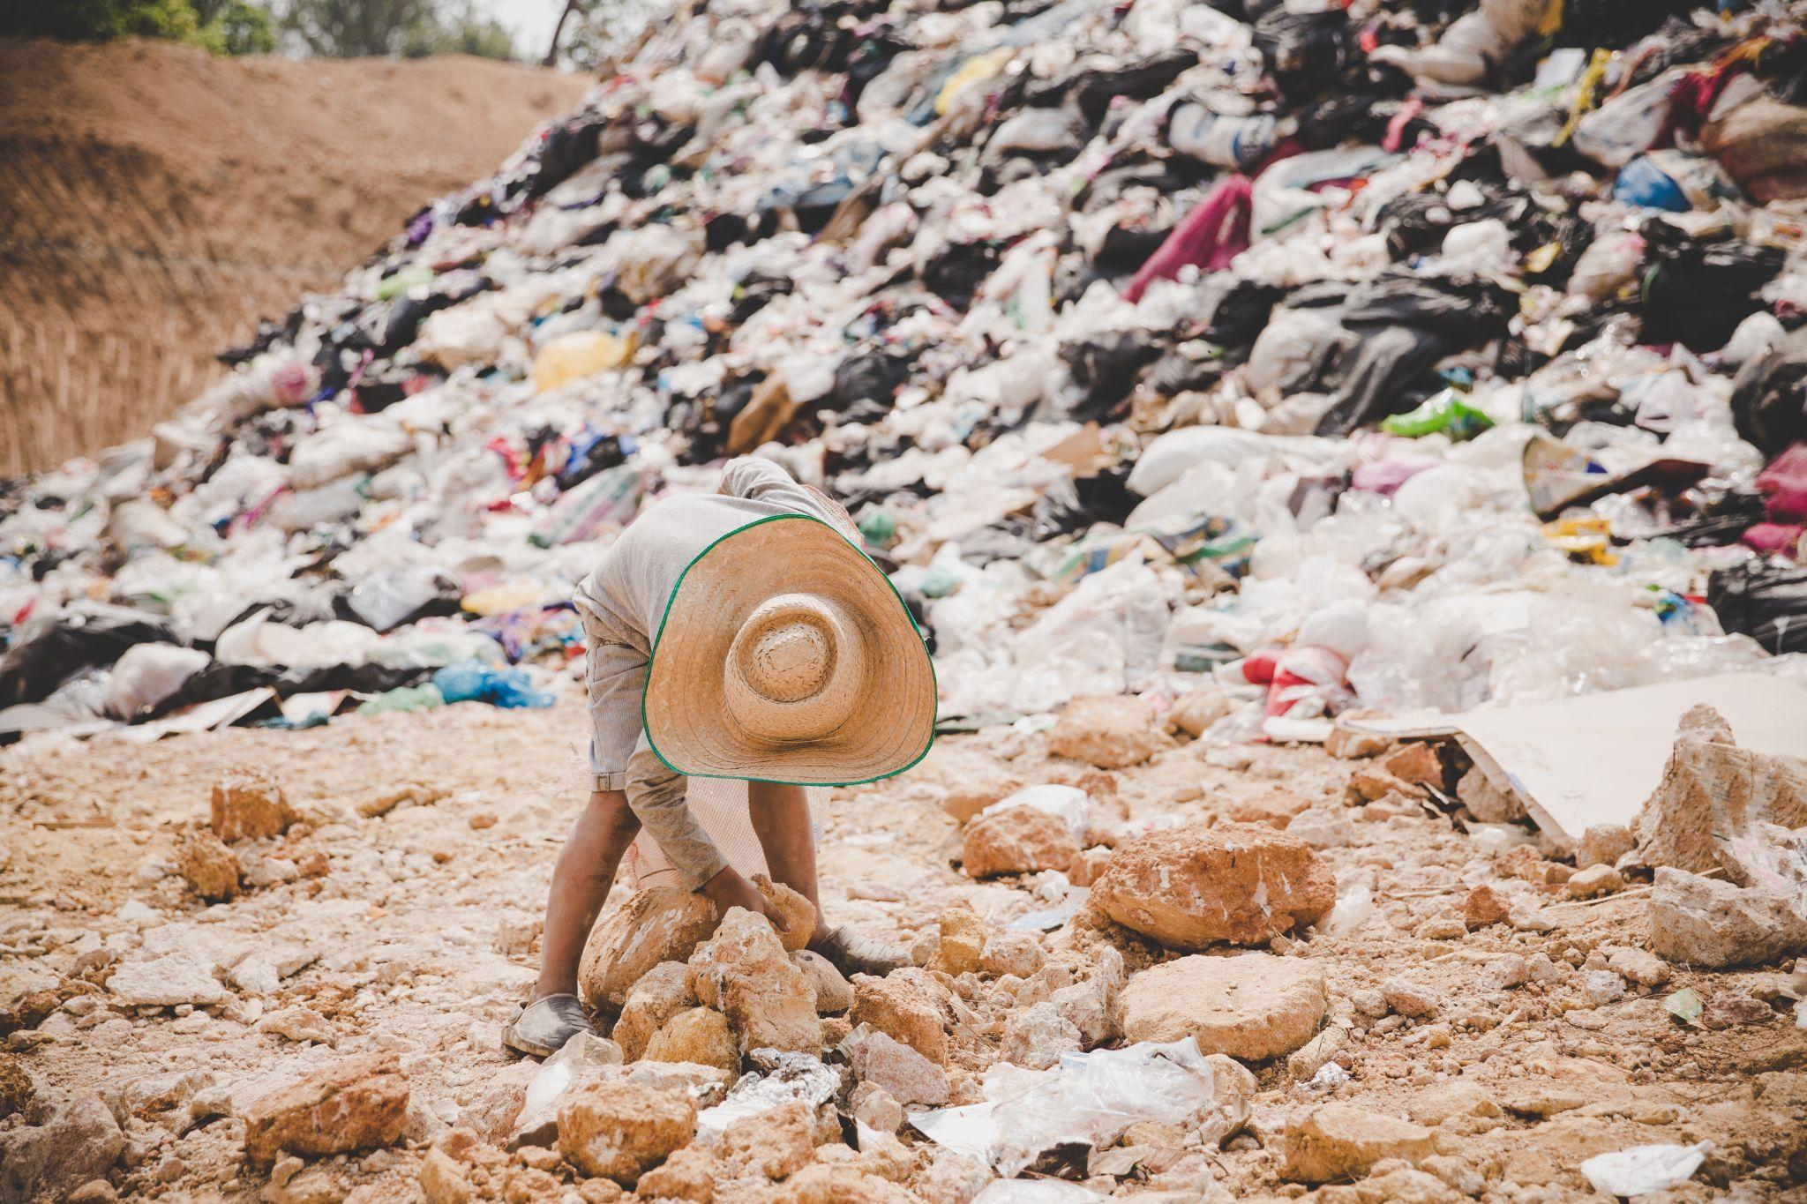
Teema 2: LINEAR VS CIRCULAR ECONOMY (lineaarne ja ringmajandus)
Praegu kasutatav majandusmudel on määratletud kui "lineaarne", sest see koosneb järjestikustest etappidest, mis viivad paratamatult kauba loomisest selle "surmani".
Materjalide elutsükli etapid lineaarses
majandusmudel on:
Tootmine;
Levik;
Kasutage;
Jäätmed.
Mõiste "planeeritud vananemine".
Foto: Freepik:
https://www.freepik.com/free-photo/poor-children-collect-garbage-sale_4553600.htm#query=landfill&position=1&from_view=search

Slide 17
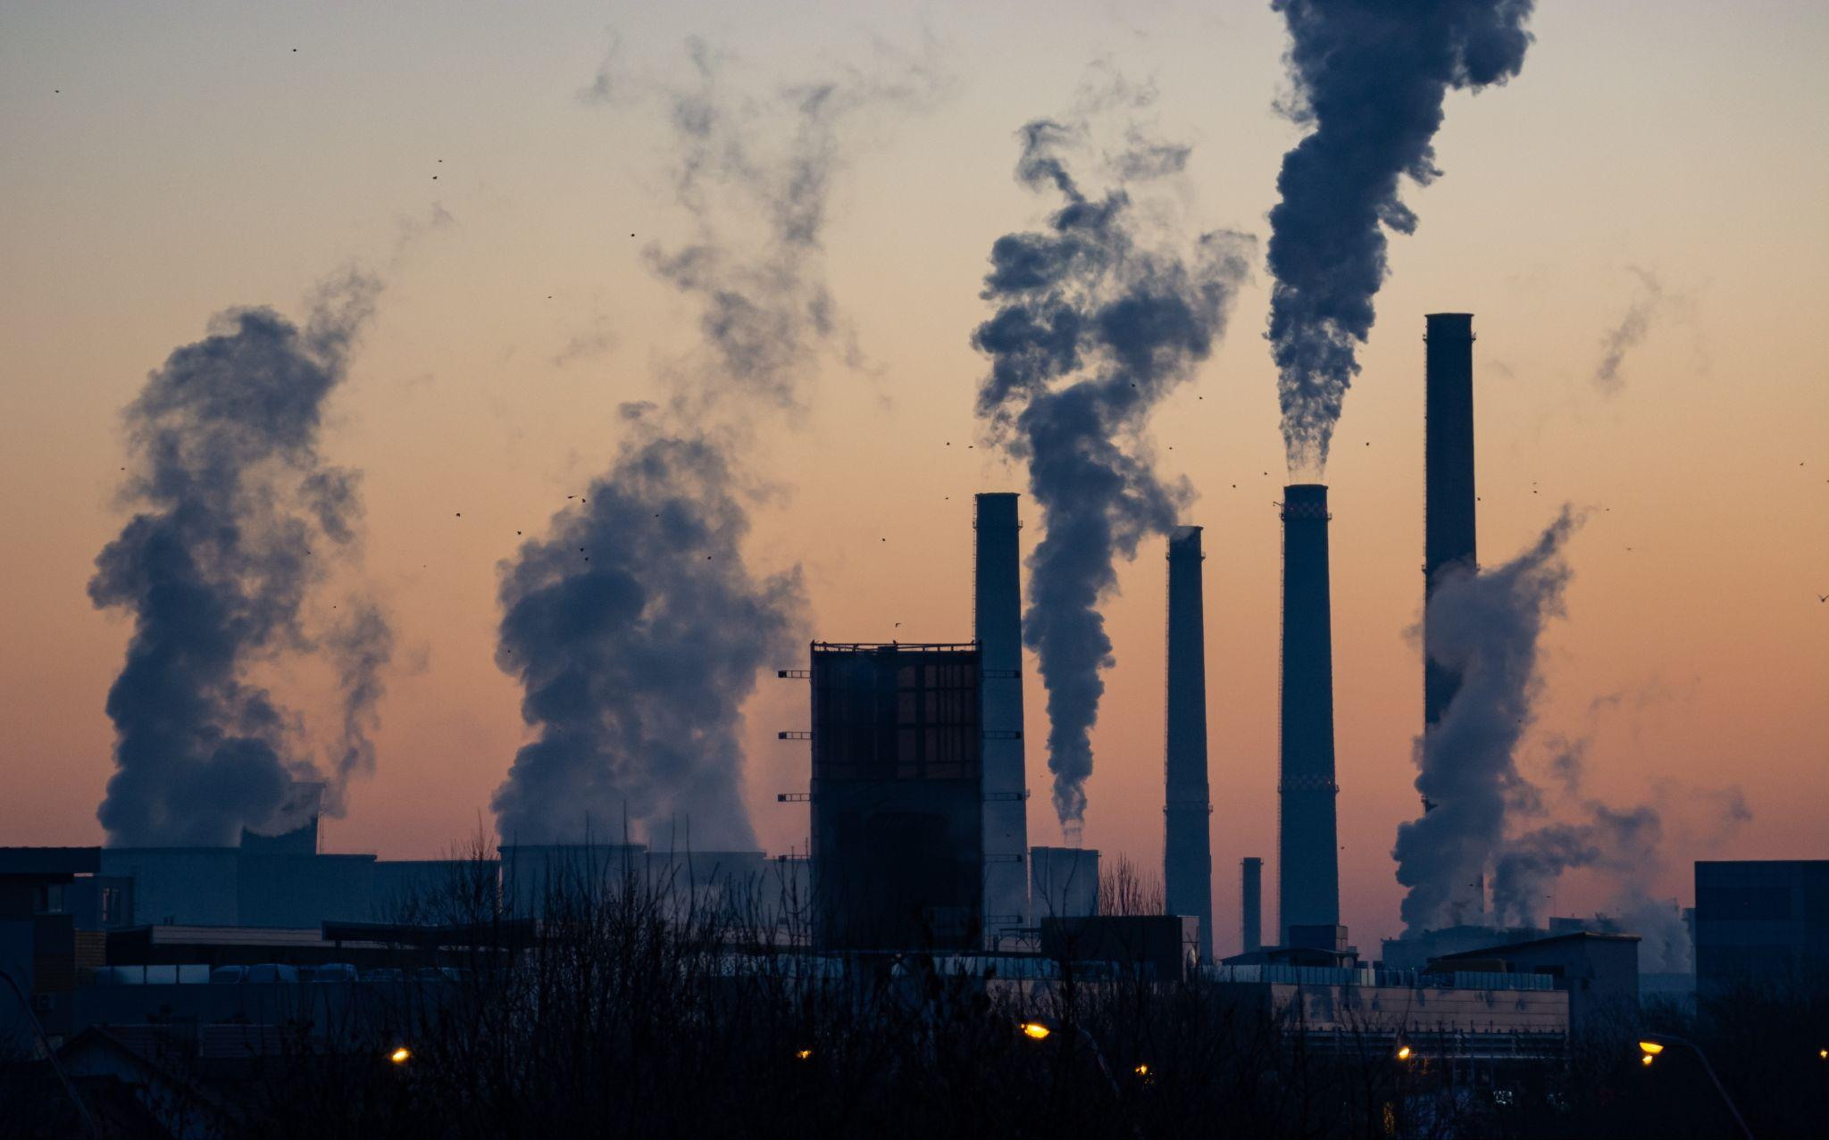
Teema 2: LINEAR VS CIRCULAR ECONOMY (lineaarne ja ringmajandus)
Lineaarse majandusmudeli keskkonnaalased piirangud:
see nõuab potentsiaalselt lõpmatut energiat, toorainet ja muid ressursse, et toota pidevalt uusi asju;
see põhjustab suurt saastetaset, et toota kogu aeg uusi esemeid ja materjale ning vanade, jäätmeteks muutunud toodete kõrvaldamise tõttu.
Mõningaid andmeid selle kohta saate vaadata videost: https://multimedia.europarl.europa.eu/en/video/x_V007-0034.
Foto: Unsplash
https://unsplash.com/photos/JbfhNrpQ_dw

Slide 18
Teema 2: LINEAR VS CIRCULAR ECONOMY (lineaarne ja ringmajandus)
Teine oluline erinevus lineaarse majanduse ja ringmajanduse vahel on see, et viimane edendab suuremat koostööd ettevõtete ja erinevate majandussektorite vahel.
Kesk-Euroopa riikides on vastastikune sõltuvus ühe ja teise majandussektori vahel palju suurem ja see toob kaasa suurema koostöö. Selles tihedas koostöövõrgustikus muutub see, mis mõne jaoks on jäätmed, teiste jaoks ressursiks.
Küsimused mõtisklemiseks
Kas te oskate mõelda muudele erinevustele lineaarse ja ringmajanduse vahel?
Püüdke mõelda muudele negatiivsetele mõjudele, mida lineaarne majandus meie ühiskonnale avaldab.

Slide 19
Teema 2: LINEAR VS CIRCULAR ECONOMY (lineaarne ja ringmajandus)
Ringlussevõtt seisneb jäätmematerjalide muutmises uuteks materjalideks ja seda võib teha eseme elutsükli igas etapis, alates selle tootmisest kuni selle "surmani".
Tõsi
Vale
Notes:
Õigeid vastuseid leiate selle PPTga seotud lühikese õppetüki mallist.

Slide 20
Teema 2: kasulikud lingid
Bear I., Edgerton B., Hirsch P., Kraanen F., Plomp R., Ramkumar S., Walrecht A. (2018), Linear Risks, Circle Economy, PGGM, KPMG, WBCSD ja EBRD. https://assets.website-files.com/5d26d80e8836af2d12ed1269/5de8eff3bbf4da023e254ea4_FINAL-linear-risk-20180613.pdf.
CESME Interreg Europe & Euroopa Regionaalarengu Fondid (n.d.). 1.3 Lineaarselt ringmajanduselt ringmajandusele ülemineku keskkonnaalane, sotsiaalne ja majanduslik kasu. https://www.cesme-book.eu/book/1-circular-economy-policies-and-framework/1.3.
Stanislaus M. (2018). Põhjused, miks maailmas raisatakse nii palju asju (ja miks see ei ole ainult tarbija süü). World Resources Institute. https://www.wri.org/insights/barriers-circular-economy-5-reasons-world-wastes-so-much-stuff-and-why-its-not-just

Slide 21
Teema 3: "Ümmargused" näidised
Üha suurem tähelepanu keskkonnale on ajendanud suuri ja väikesi ettevõtteid ja riigiasutusi käivitama ringikujulisi algatusi. Enamik neist näeb ette meetmeid, mille eesmärk on pikendada kaupade kasutusiga korduvkasutamise, ringlussevõtu, ümbertöötlemise jne abil.
Moetööstuses on näiteks paljud rakendused ja veebisaidid kasutatud riiete ostmiseks ja müümiseks, riiete rentimiseks, mis on üha populaarsemaks muutuva "second-hand" sektori keskmes. See hoiab saasteainete heitkoguseid madalal ja vähendab tarbijate kulusid.
Sarnaseid algatusi on tekkinud ka teistes sektorites, nagu elektroonika, autod (nt autode ühiskasutus) ja isegi tellised (mis puhastatakse, kontrollitakse ja taaskasutatakse uues ehituses).

Slide 22
Teema 3: "Ümmargused" näidised
EÜ näited ei ole alati nii "lihtsad" kui rakendus.
Näiteks Hollandis vastu võetud De Clique'i projekt https://declique.nl/en/ hõlmas tiheda suhtevõrgustiku loomist erinevate üksuste vahel, alates seebitootjatest kuni õlletootjateni.
Tegelikult tegeleb projekt kohvipuru, apelsinikoore ja muude orgaaniliste jäätmete kogumisega erinevatest ettevõtetest.
Pärast nende materjalide kogumist jagatakse, kontrollitakse ja jagatakse teistele organisatsioonidele, kes valmistavad nendest jäätmetest apelsiniseebi, komposti, väetist ja õlut.
Foto: Unsplash
https://unsplash.com/photos/x8ZStukS2PM

Slide 23
Teema 3: "Ümmargused" näidised
Selliseid algatusi ei ole teinud mitte ainult ettevõtted. Mitmete linnade avaliku halduse asutused üle kogu maailma on samuti hakanud vastu võtma jätkusuutliku arengu kavasid, mida rakendatakse lähiaastatel, ning toetama rahaliselt projekte, mille eesmärk on luua ringikujuline reaalsus.
Näiteks São Paulos toetavad ja edendavad ametiasutused üleminekut mahepõllumajandusele ja taastavale põllumajandusele, mis on mulla jaoks jätkusuutlikum, inimeste jaoks tervislikum ja toodab komposti, mida saab uuesti toidu tootmiseks kasutada.
Foto: Unsplash
https://unsplash.com/photos/8XBBycGQIV0
Küsimused mõtisklemiseks
Kas te oskate mõelda muudele näidetele ringmajanduse kohta, mida te teate?

Slide 24
Teema 3: kasulikud lingid
Ellen MacArthuri Sihtasutus (n.d.), Ringmajanduse näited: Cities. Ellen MacArthur Foundationi veebileht. https://ellenmacarthurfoundation.org/circular-examples-collection-cities.
The Clique Project. https://declique.nl/en/

Slide 25
Teema 4: Praegused takistused CE täielikule vastuvõtmisele
Hoolimata rahvusvahelisest tähelepanust CE-teemale, on selle rakendamisel endiselt mõned takistused.
Tehnilised takistused
piisava jäätmekäitlusinfrastruktuuri puudumine ( tehniliste/bioloogiliste materjalide kombinatsioon);
paljude äriplaanide ebapiisavus;
Emotsionaalsed takistused
klientide hirm, et muudatus avaldab neile negatiivset mõju (nt majanduslikult);
tootjate kartus, et mõnele materjalile (näiteks plastikule) pakutavad alternatiivid ei ole võrdselt tõhusad ja võivad mõjutada nende kaubamärgi mainet;
Seadusandlikud takistused
riiklikud või piirkondlikud seadused, mis soodustavad, kuigi tahtmatult, jäätmete tekkimist.
Küsimused mõtisklemiseks
Kas te oskate mõelda muudele praegustele takistustele CE rakendamisel? Kuidas te neid ületaksite?

Slide 26
Teema 4: Praegused takistused CE täielikule vastuvõtmisele
Võttes arvesse, et sellele küsimusele on pööratud tähelepanu ja paljud riigid ja rahvusvahelised organisatsioonid (nagu Euroopa Liit ja ÜRO) on võtnud ametliku kohustuse, on oodata, et need takistused on võimalik lähiaastatel ületada või oluliselt vähendada (tegelikult on hea meeles pidada, et Euroopa Liit on seadnud endale eesmärgiks saavutada süsinikdioksiidi neutraalsus 2050. aastaks, ÜRO aga säästva arengu eesmärgid 2030. aastaks).
Samuti on vaja teadlikkuse tõstmise kampaaniaid, et selgitada, mida EÜ ja selle eelised inimestele tähendavad, et ületada nende usaldamatus. Selle asemel peavad ettevõtted looma tugevad võrgustikud, et teha koostööd teistega, ja äriplaanid, mis edendavad ja toetavad muutusi.

Slide 27
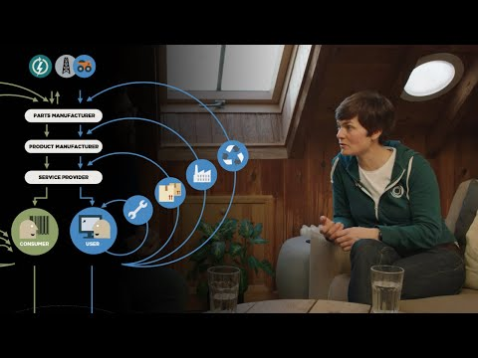
Teema 4: Praegused takistused CE täielikule vastuvõtmisele
Ellen MacArthur ringmajanduse põhitõdedest.
Kättesaadav Youtube'is: https://www.youtube.com/watch?v=NBEvJwTxs4w

Slide 28
Teema 4: kasulikud lingid
Bahraini A. (2021). 5 ühist takistust ringmajanduse rakendamisel. Jäätmekäitlus. Waste4Change https://waste4change.com/blog/the-5-common-obstacles-in-implementing-circular-economy/#:~:text=The%20previous%20problems%20that%20we,implements%20the%20circular%20economy%20concept

Slide 29
Kokkuvõte
Lineaarne majandus näitab oma piire: selle mõju taimedele, loomadele, inimestele ja keskkonnale üldiselt on üha ilmsem ja tõsisem. Selleks, et olukorda muuta, on paljud riigid ja rahvusvahelised organisatsioonid hakanud rääkima uuest majandusmudelist, mida nimetatakse ringmajanduseks.
See erineb eelmisest mudelist, sest selle eesmärk on pikendada esemete ja materjalide elutsüklit nii palju kui võimalik ning ideaalis saavutada "nulljäätmete" olukord.
Kuigi EÜ täieliku rakendamise ees on veel mitmeid takistusi (seadusandlikud, organisatsioonilised, majanduslikud jne), on paljud riigid ametlikult pühendunud EÜga seotud eesmärkide saavutamisele ja paljud inimesed teevad sama, võttes igapäevaelus kasutusele "ringikujulise" ja keskkonnasõbralikuma lähenemisviisi.

